Slide 1
www.championsdudigital.fr
LE MEDIA DES SPORTIFS, ÉTUDIANTS ET PROFESSIONNELS DU SPORT

Slide 2
“
“Le sport a le pouvoir de changer le monde” Nelson Mandela

Slide 3
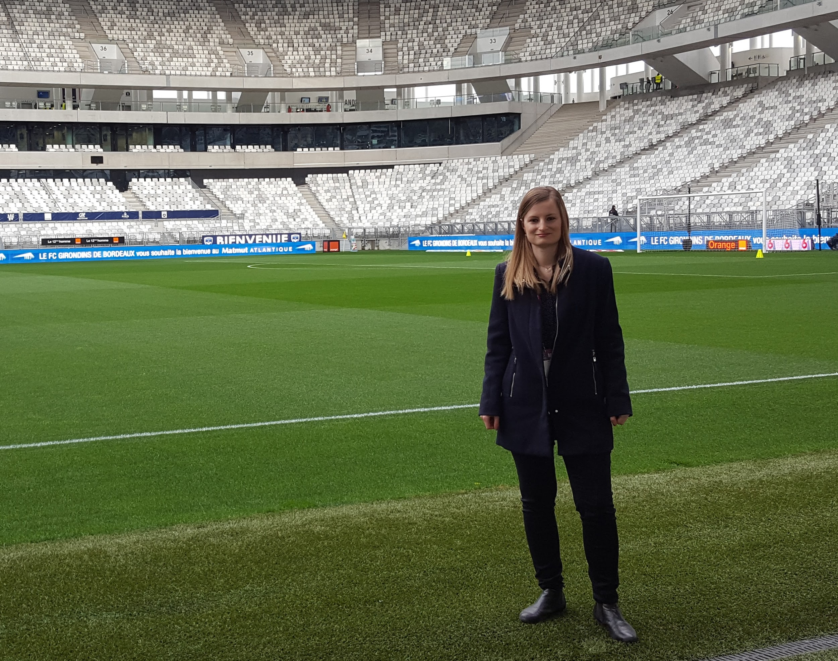
Je me présente...
Je suis Vanessa Tomaszewski
Passionnée de football et de digital, j’ai lancé mon blog dédié au digisport en janvier 2017.
Vous pouvez me contacter pour toutes questions :
@championsdudigi
contact@championsdudigital.fr

Slide 4
Mon parcours professionnel : - Master en marketing digital en école supérieure de commerce
Freelance spécialisée en stratégie de communication digitale dans le sport - Expérience en agence de marketing à Monaco et en agence de référencement - Assistante RP au Palace du Negresco***** - Assistante chef de projet édition/web au FC Girondins de Bordeaux - Responsable communication digitale de l'AS Monaco Football Féminin - Intervenante en école de commerce sur des formations en marketing digital/marketing du sport Mon parcours sportif : - Football en club pendant 11 ans - Dernier club : AS Monaco Football Féminin
Mon parcours...
Marketeuse
Blogueuse
Footballeuse
Economiste...

Slide 5
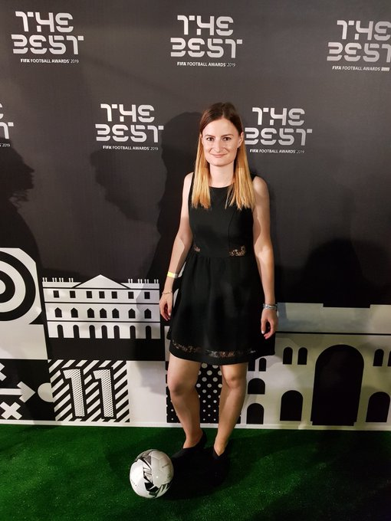
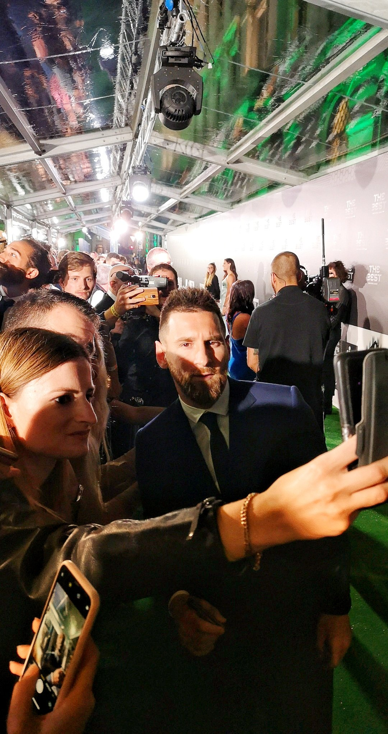
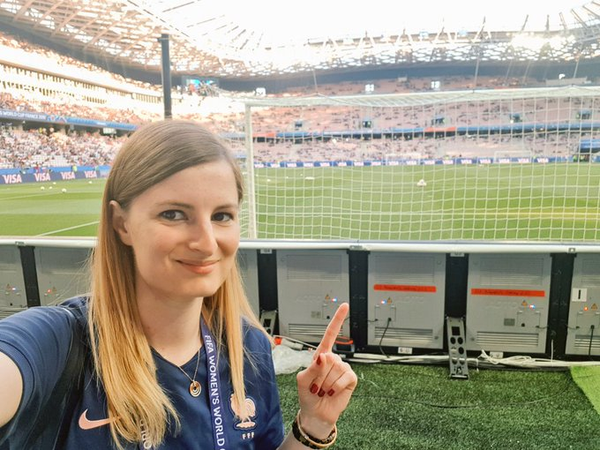
Membre du réseau
de la FIFA
J'ai été sélectionnée par la FIFA pour rejoindre le réseau FIFA Fan Movement et représenter la France dans ce réseau mondial d'ambassadeurs créateurs de contenus autour du football (accès à un réseau international de 1000 membres influenceurs dans le football)
Faire partie de ce collectif d'ambassadeurs du football mondial me permet de participer à des challenges pour assister aux grands événements de la FIFA (Coupe du Monde, FIFA The Best Awards...) et de produire des contenus sur mes réseaux sociaux qui seront relayés sur les réseaux sociaux de la FIFA

Slide 6
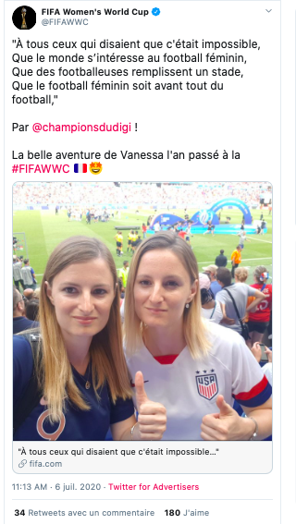
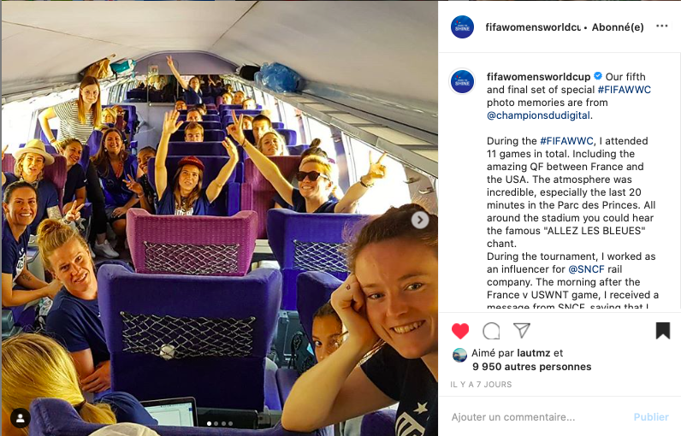
Exemples de mes contenus relayés sur les réseaux de la FIFA

Slide 7
Fan experience
Réseaux sociaux
Supporters
LES SUJETS ABORDES SUR LE BLOG
Clubs
Sport féminin
Objets connectés
eSport
Startups
Sponsoring
Livres
Marketing sportif...

Slide 8
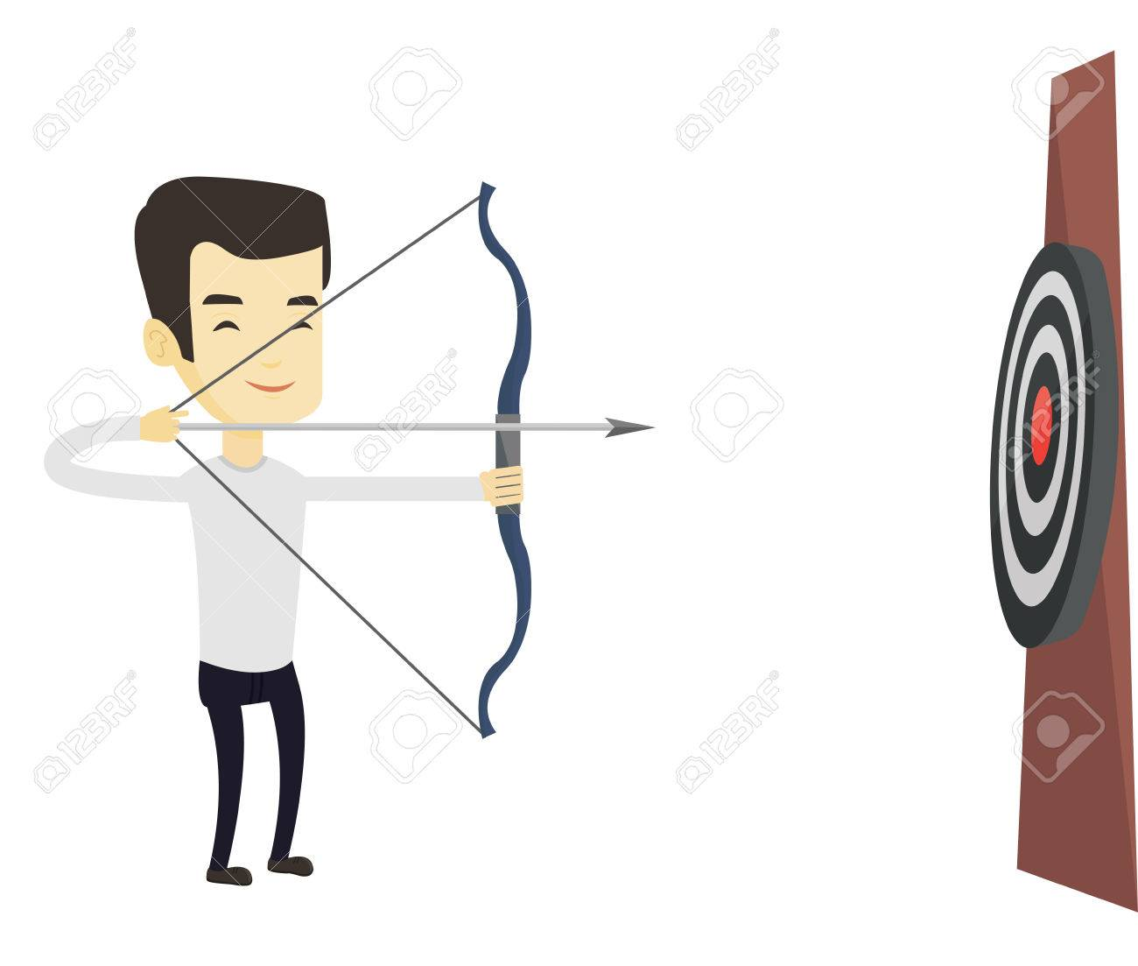
LES CIBLES
Les sportifs
Les clubs
Les sportives et sportifs professionnels et amateurs qui recherchent des conseils pour améliorer leur communication digitale
Les clubs amateurs et professionnels qui cherchent à s’inspirer des meilleures pratiques en termes de digital et fan experience
Les experts
Les étudiants
Les professionnels du secteur du sport qui cherchent les bonnes pratiques du digisport
Les étudiants français qui suivent des études dans le marketing et le sport et cherchent un emploi ou un stage

Slide 9
Objectifs
Champions du digital a 3 objectifs principaux : - Diffuser les bonnes pratiques de la communication digitale dans le sport - Aider les étudiants en marketing et sport à se forger une culture digitale et sport - Relayer les meilleures pratiques digitales des clubs, marques et sportifs

Slide 10
Newsletter
de 902 abonnés à la newsletter 40 % de taux d'ouverture en moyenne 13% de taux de clic

Slide 11
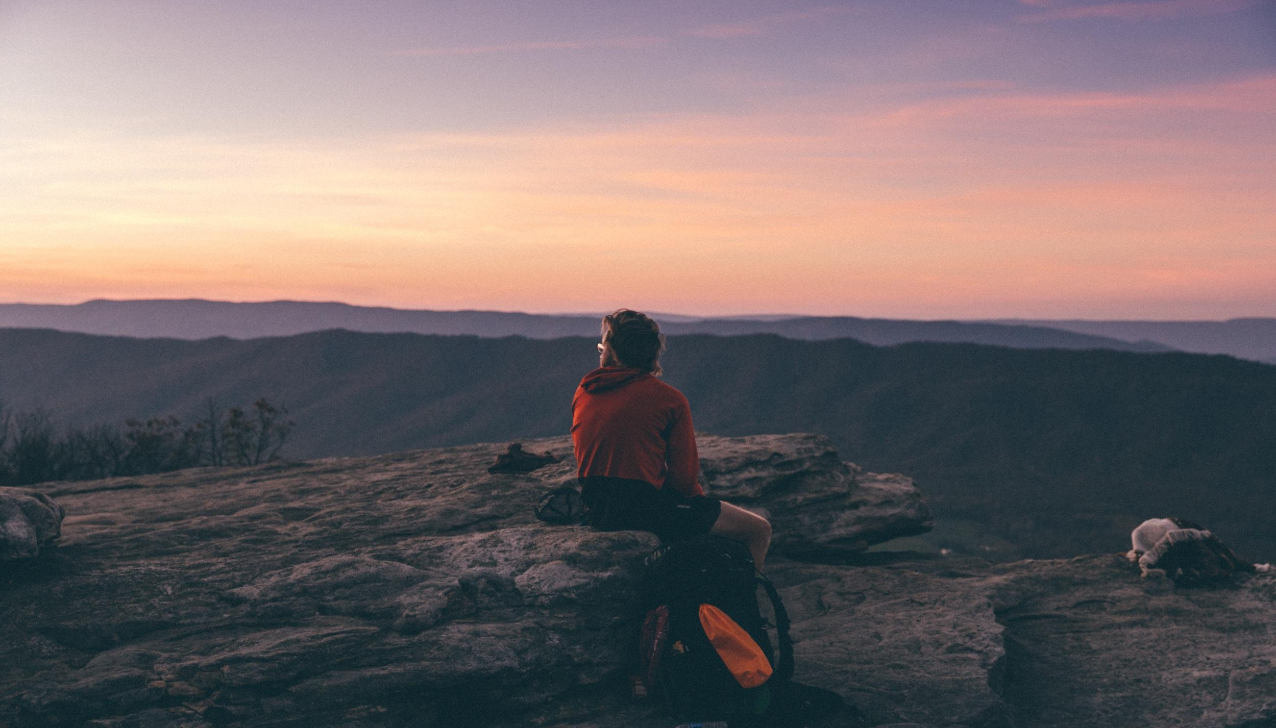
Statistiques
5000 visiteurs uniques / mois en moyenne 114 000 pages vues Temps moyen passé sur la page : 2'26
Visiteurs résidant en France (Ile de France + de 50% du trafic du site )
33% des visites proviennent de Paris Audience : 25-34 ans
45,85 % de femmes et 54,15 % d’hommes

Slide 12
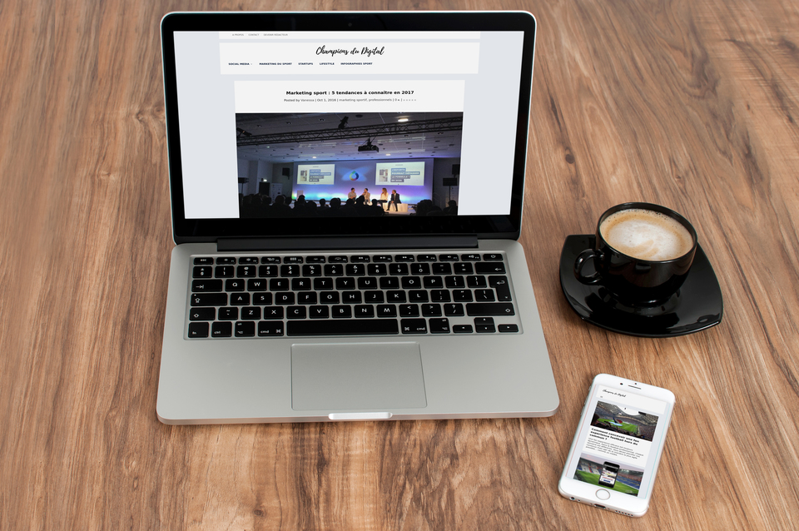
Les contenus
Articles de fond
Infographies
Immersions
Vidéos
Interviews
Articles d'analyses digitales
Articles conseils

Slide 13
Nos cibles sont vos cibles ?
Etudiants en marketing et sport
Professionnels du secteur du sport
Sportives et sportifs

Slide 14
TWITTER
@championsdudigi https://twitter.com/championsdudigi Compte animé depuis l’EURO 2016 En moyenne 12 tweets/jour 5100 followers
Audience : 57% hommes et 43% de femmes

Slide 15
FACEBOOK
champions du digital www.facebook.com/championsdudigital
2450 fans Taux d'Engagement: 23.12 %
Audience : 63% d’hommes et 37% de femmes 51% ont entre 18 et 34 ans Villes principales d’où viennent les fans : Paris, Bordeaux, Nice, Lyon, Toulouse, Marseille, Montpellier

Slide 16
GROUPE FACEBOOK
Marketing digital & sport : sportifs, étudiants et experts dans le sport Groupe lancé en août 2017 https://lc.cx/QJnB + de 1000 membres 70,2 % d’hommes Audiences : 18-24 ans et 25-34 ans

Slide 17
INSTAGRAM
championsdudigital www.instagram.com/championsdudigital
4400 abonnés Audience : 64 % d’hommes et 36% de femmes
18 - 24 ans (56%)
25 - 34 ans (30%) Villes principales d’où viennent les fans : Paris / Bordeaux

Slide 18
LINKEDIN
championsdudigital https://www.linkedin.com/company/championsdudigital/
Page lancée en juillet 2018
6650 abonnés
Cibles principales :
Jeunes diplômés et cadres supérieurs
Médias communication et marketing
Sports, marketing et publicité

Slide 19
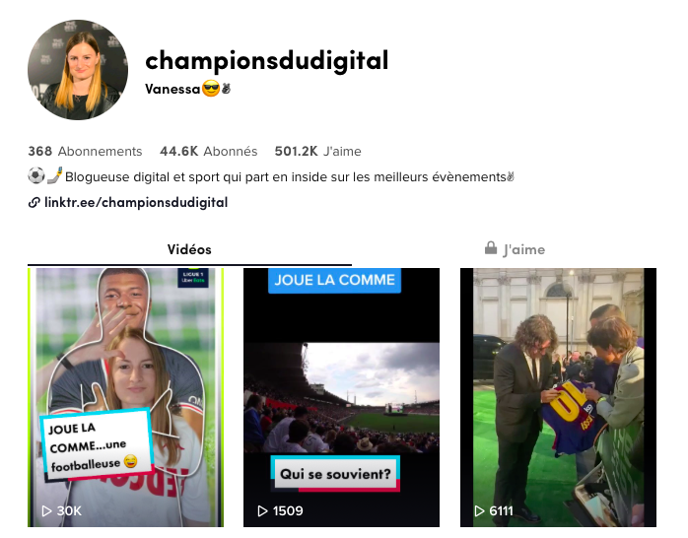
TIKTOK
championsdudigital https://www.tiktok.com/@championsdudigital
44 600 followers
Cibles principales :
15 - 25 ans
Types de contenus :
Behind the scenes sur les évènements sportifs
Histoires et découvertes insolites sur le sport
Entrepreneuriat
Digital

Slide 20
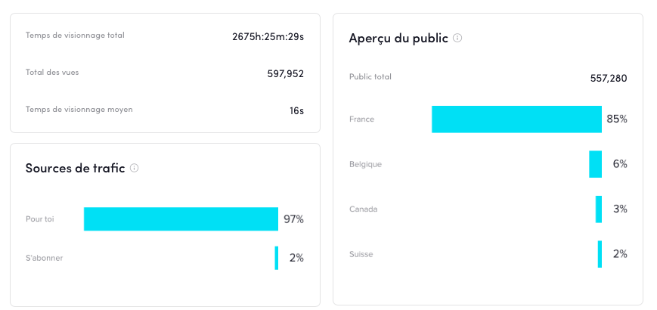
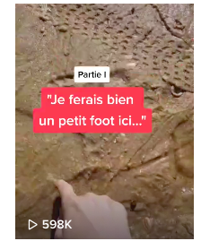
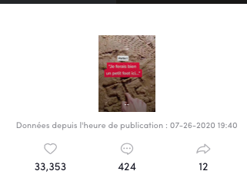
Exemple de collaboration sur TikTok
Cette vidéo teasing que j’ai publié dans le cadre d’une collaboration avec Kipsta sur ses cages de foot Air Kage Pump a généré :
597 000 vues
33 350 likes
424 commentaires

Slide 21
YOUTUBE
Champions du digital
https://www.youtube.com/channel/UCZg2HLDJy8l28k6dA1OtHSg Chaîne YouTube lancée en mai 2017.
Interviews de sportifs, experts en marketing du sport, immersions...

Slide 22
Professionnels du secteur du sport business et startups
Passionné(e)s de sport
Champions du digital c’est :
une communauté active de
57 000 abonnés
Intéressés par le digital et l’entrepreneuriat
Etudiants et jeunes diplômés dans le sport
Sportives et sportifs de haut niveau

Slide 23
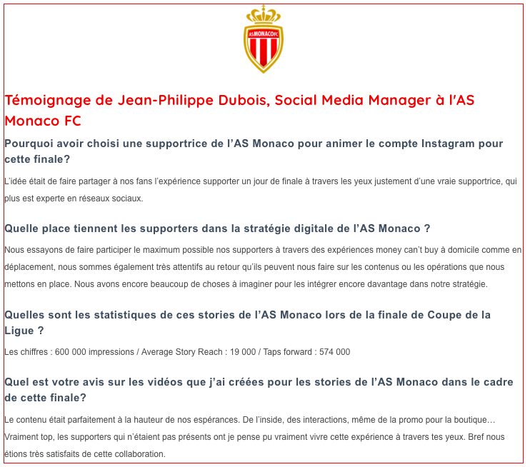
Recommandation AS Monaco FC mission Instagram
finale de la Coupe de la Ligue 2018

Slide 24
Mes prestations stratégiques :
Conseil en stratégie social media, inbound marketing (création de contenus), influence marketing, stratégie webmarketing globale
Mes prestations opérationnelles :
community management (abonnement mensuel)
community management d’évènement (j’anime votre compte Twitter et/ou Instagram sur un évènement pour montrer les coulisses de l'événement ou diffuser les extraits importants d’une conférence)
rédaction web
rédaction de pages web référencées (SEO) pour la création ou refonte d’un site web
Formation à l’utilisation des réseaux sociaux
Formations et ateliers pour faire de vos salariés des ambassadeurs de votre marque sur Twitter et Linkedin
Je suis Actuellement
Freelance en digital & sport
(Devis/tarifs sur demande)

Slide 25
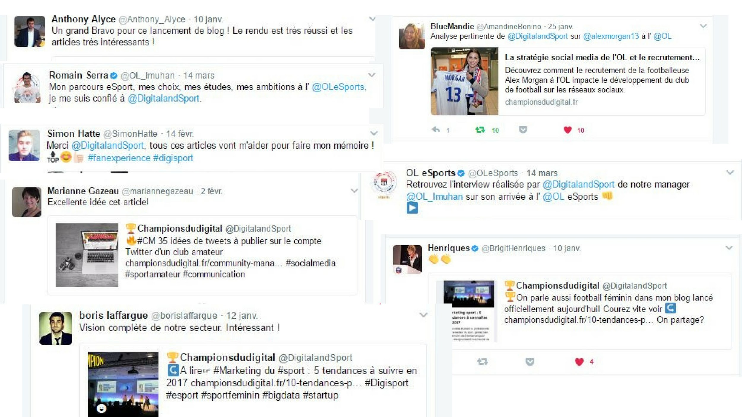
ON PARLE DE CHAMPIONS DU DIGITAL

Slide 26
ILS M’ONT FAIT CONFIANCE
Ils m’ont fait confiance pour présenter leurs entreprises, clubs ou structures sportives dans le cadre d'un article, d'une interview ou d'un inside sur un évènement sportif

Slide 27
On fait équipe ?
Des questions ?
CONTACTEZ-MOI :
Vanessa TOMASZEWSKI contact@championsdudigital.fr
06 31 70 07 28

